Slide 1
第 8 話 インターネットゲーム
情報モラル教育

Slide 2
8. インターネットゲーム
徳島くんは、 課金せずにソーシャルゲームを楽しんでいましたが・・・
課金しまくって
ガチャやったら、
強いアイテム出た！！
え！でも課金って 年齢制限があるでしょ？
徳島（とくしま）くん

Slide 3
8. インターネットゲーム
友達から「年齢を偽れば課金できる」と聞いて、 課金したくなってしまいました。
年齢によって買える金額が
決まっています。
あなたの年齢を 選択してください。
16歳未満
月 5,000円まで
16～19歳
月 20,000円まで
20歳以上
制限なし
あんなの「20歳以上」 にしておけばいいじゃん
それでいいの？！

Slide 4
8. インターネットゲーム
早速、20歳以上だとウソを入力して、欲しいアイテムが出るまで課金し続けました。
わ！ホントに
たくさん買えた！
コインの購入が 完了しました！！
よーし、レアアイテムが出るまでガチャひくぞ！

Slide 5
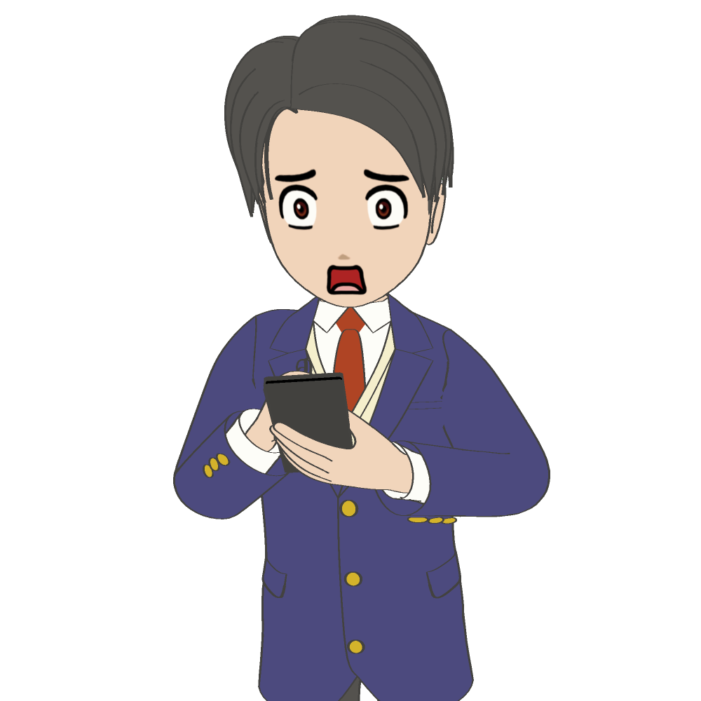
8. インターネットゲーム
その結果、とんでもなく高額の請求が来てしまいました。
しかし、20歳以上と年齢を偽っていたため返金を求めることもできず、徳島くんは困り果ててしまいました。
先月のアイテム代金
なに
この金額？！
225,000 円
クレジットカードで 引き落としました。
ど、どうしよう、
こんなに払えないよ…

Slide 6
8. インターネットゲーム
なぜ、こうなったのでしょうか？

Slide 7
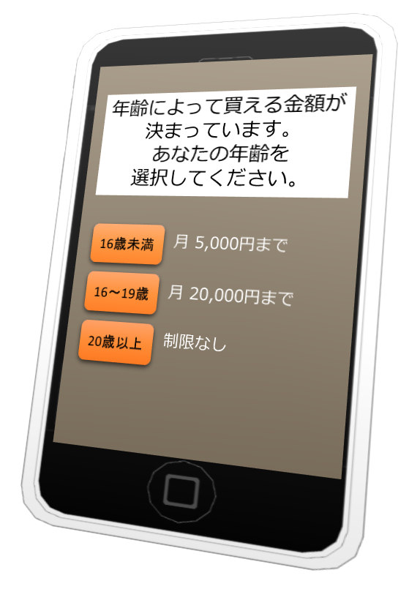
8. インターネットゲーム
多くのソーシャルゲームでは、年齢によって課金の上限が決められていて、それ以上の支払いは求められません。
しかし、年齢を偽って登録すると、たとえ未成年でも、 全額支払わなければならなくなる可能性があります。
いくら使ったか ちゃんと管理しよう
ゲームの中には、有料コンテンツを買いたくなるようなさまざまな仕掛けがあります。
インターネット上だと、お金を使っている感覚が薄いかもしれませんが、普段の買い物と同じであることを忘れないようにしましょう。

Slide 8
8. インターネットゲーム
お金が関係することは、
保護者の人に必ず相談しましょう。
節度を守って 使おう！

